Slide 1
Артикуляционная гимнастика: значимость и рекомендации.
Подготовила: учитель-логопед

Slide 2
Роль артикуляционной гимнастики в речевом развитии речи ребенка.
Формирование правильного произношения у детей - сложный процесс, ребенку предстоит научиться управлять своими органами речи, воспринимать обращенную к нему речь, осуществлять контроль за речью окружающих и собственный. В результате такой работы к четырем – пяти годам ребенок должен овладеть четким произношением всех звуков речи, но у многих детей этот процесс задерживается.
Дефекты звукопроизношения сами собой не исчезают. Внятность и чистота произношения звуков зависит от многих факторов и, в первую очередь, от анатомического строения артикуляционного аппарата, от того, как действуют язык, губы, челюсти, от умения человека ощущать, чувствовать движения органов артикуляции.

Slide 3
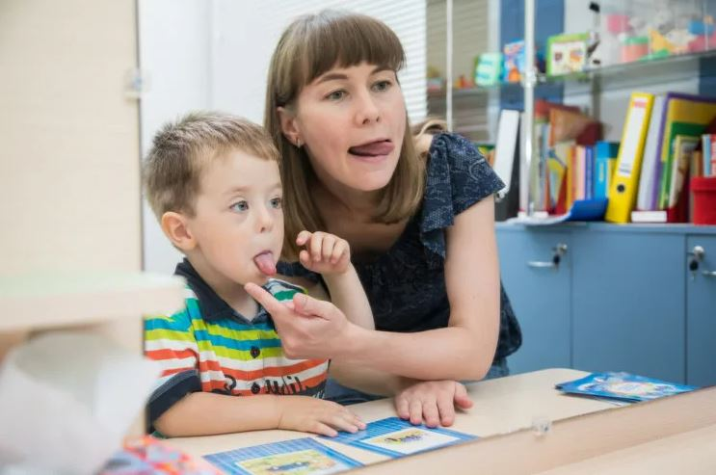
Артикуляционная гимнастика - это зарядка для губ, языка, щек, направленная на исправление недостатков произношения.
Цель артикуляционной гимнастики - выработка полноценных движений и определенных положений органов артикуляционного аппарата, необходимых для правильного произношения звуков.

Slide 4
Методические рекомендации по проведению артикуляционной гимнастики:
Проводить артикуляционную гимнастику нужно ежедневно, чтобы вырабатываемые у детей навыки закреплялись. Лучше выполнять упражнения 3 раза в день по 3-5 минут.
Каждое упражнение выполняется по 5-7 раз.
Статические упражнения выполняются по 7-10 секунд (удержание артикуляционной позы в одном положении).
Начинать гимнастику лучше с упражнений для губ.
Артикуляционную гимнастику выполняют сидя, так как в таком положении у ребенка прямая спина, тело не напряжено, руки и ноги находятся в спокойном положении.
Ребенок должен хорошо видеть лицо педагога, а также свое лицо, чтобы самостоятельно контролировать правильность выполнения упражнений. Поэтому ребенок и воспитатель во время проведения артикуляционной гимнастики должны находиться перед настенным зеркалом. Также ребенок может воспользоваться небольшим ручным зеркалом, но тогда воспитатель должен находиться напротив ребенка лицом к нему.

Slide 5
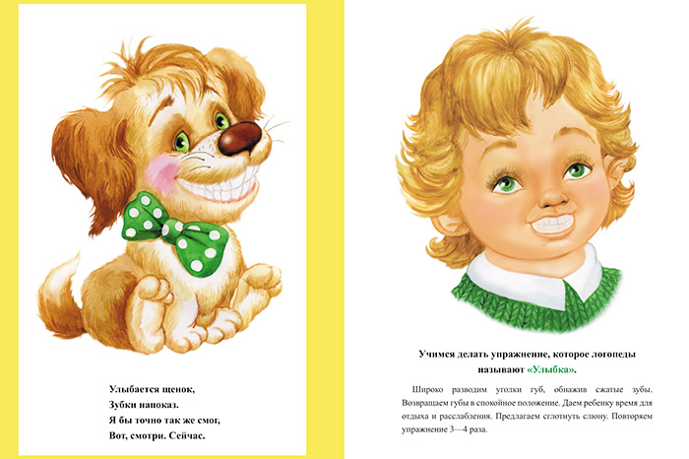
Знакомство с видами артикуляционных упражнений:
Упражнения для губ:
1.«Улыбка»

Slide 6
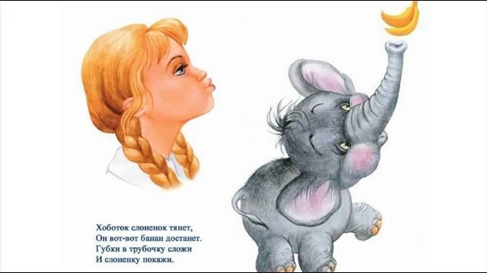
2.«Хоботок»
Вытягивание губ вперед длинной трубочкой.

Slide 7
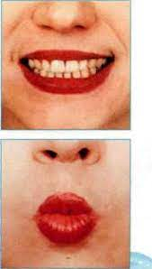
Упражнения для развития подвижности губ
1. «Улыбка» - «Хоботок»
Вытянуть вперед губы трубочкой, затем растянуть губы в улыбку.
2. «Недовольная лошадка»
Поток выдыхаемого воздуха легко и активно посылать к губам, пока они не станут вибрировать. Получается звук, похожий на фырканье лошади.

Slide 8
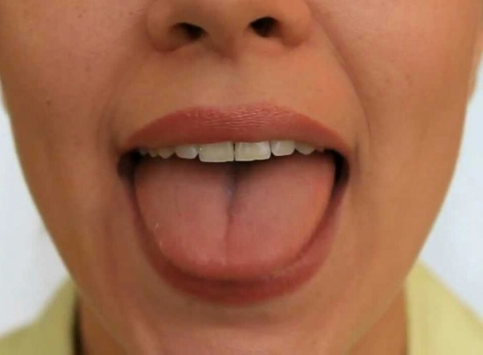
Статические упражнения для языка направлены на то, чтобы ребенок научился удерживать артикуляционную позицию.
1.«Лопатка»
Описание: улыбнуться, приоткрыть рот, положить широкий передний край языка на нижнюю губу. Удерживать его в таком положении под счёт от одного до пяти-десяти.
Внимание!
1. Губы не растягивать в сильную улыбку, чтобы не было напряжения.
2. Следить, чтобы не подворачивалась нижняя губа.
3. Не высовывать язык далеко, он должен только накрывать нижнюю губу.
4. Боковые края языка должны касаться углов рта.

Slide 9
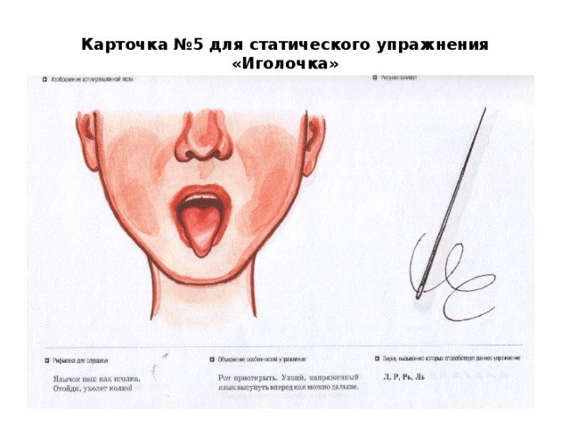
2.«Иголочка»
Рот открыт. Узкий напряженный язык выдвинут вперед.
3. «Чашечка»
Рот широко открыт. Передний и боковой края широкого языка подняты, но не касаются зубов.

Slide 10
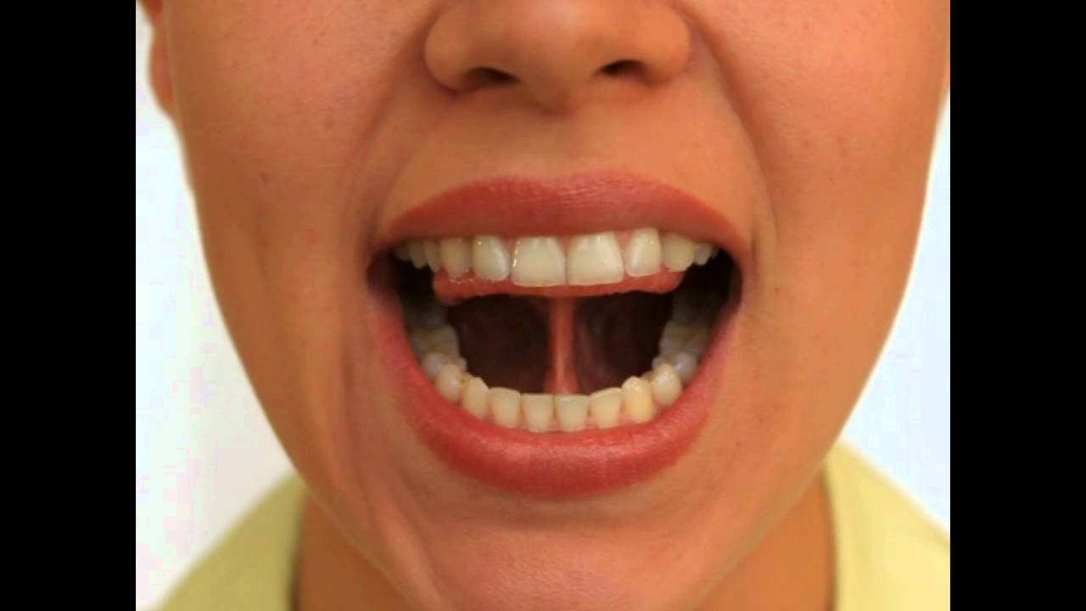
4.«Грибок»
Описание: улыбнуться, показать зубы, приоткрыть рот и, прижав широкий язык всей плоскостью к нёбу, широко открыть рот. (Язык будет напоминать тонкую шляпку гриба, а растянутая подъязычная связка - его ножку.)
Внимание!
1. Следить, чтобы губы были в положении улыбки.
2. Боковые края языка должны быть прижаты одинаково плотно - ни одна половина не должна опускаться.
3. При повторении упражнения надо открывать рот шире.

Slide 11
Динамические упражнения для языка (ритмичное повторение движений) вырабатывают подвижность языка, координацию и переключаемость.
1.«Наказать непослушный язычок»
Описание: немного приоткрыть рот, спокойно положить язык на нижнюю губу и, пошлёпывая его губами, произносить звуки пя-пя-пя… Удерживать широкий язык в спокойном положении, при открытом рте под счёт от одного до пяти - десяти.
Внимание!
1. Нижнюю губу не следует подворачивать и натягивать на нижние зубы.
2.Язык должен быть широким, края его касаются уголков рта.
3.Похлопывать язык губами надо несколько раз на одном выдохе. Следить, чтобы ребёнок не задерживал при этом выдыхаемый воздух.
2.«Чистим зубки»
Описание: широко открыть рот и кончиком языка "почистить" нижние зубы с внутренней стороны, делая движения языком из стороны в сторону.
Внимание!
1. Губы в улыбке, верхние и нижние зубы видны.
2. Следить, чтобы кончик языка не высовывался, не загибался внутрь, а находился у корней нижних зубов.
3. Нижняя челюсть неподвижна; работает только язык.

Slide 12
3.«Качели»
Описание: улыбнуться, показать зубы, приоткрыть рот, положить широкий язык за нижние зубы (с внутренней стороны) и удерживать в таком положении под счет от одного до пяти. Так поочередно менять положение языка 4-6 раз.
Внимание!
Следить, чтобы работал только язык, а нижняя челюсть и губы оставались неподвижными.
4.«Часики» (Маятник)
Рот приоткрыт. Губы растянуты в улыбку. Кончиком узкого языка попеременно тянуться под счет педагога к уголкам рта.

Slide 13
5.«Вкусное варенье»
Описание: слегка приоткрыть рот и широким передним краем языка облизать верхнюю губу, делая движение языком сверху вниз, но не из стороны в сторону.
Внимание!
1. Следить, чтобы работал только язык, а нижняя челюсть не помогала, не "подсаживала" язык наверх - она должна быть неподвижной (можно придерживать её пальцем).
2. Язык должен быть широким, боковые края его касаются углов рта.
3. Если упражнение не получается, нужно вернуться к упражнению "Наказать непослушный язык". Как только язык станет распластанным, нужно поднять его наверх и завернуть на верхнюю губу.

Slide 14
6.«Лошадка»
Описание: улыбнуться, показать зубы, приоткрыть рот и пощелкать кончиком языка (как лошадка цокает копытами).
Внимание!
1. Упражнение сначала выполняется в медленном темпе, потом быстрее.
2. Нижняя челюсть не должна двигаться; работает только язык.
3. Следить, чтобы кончик языка не подворачивался внутрь, т.е. чтобы ребенок щелкал языком, а не чмокал.
7.«Барабанщики» (Дятел)
Описание: улыбнуться, открыть рот и постучать кончиком языка по верхним альвеолам, многократно и отчетливо произнося звук, напоминающий английский звук "д". Сначала звук "д" произносить медленно, постепенно увеличивать темп.
Внимание!
1. Рот должен быть все время открыт, губы в улыбке, нижняя челюсть неподвижна; работает только язык.
2. Следить, чтобы звук "д" носил характер четкого удара, не был
3. Кончик языка не должен подворачиваться.

Slide 15
Образовательная область «Речевое развитие»
Речевое развитие направлено на совершенствование всех сторон речи, развитие звуковой и интонационной культуры речи, фонематического слуха, формирование предпосылок обучения грамоте, овладение речью как средством общения, развитие речевого творчества. Знакомство с книжной культурой, детской литературой.

Slide 21
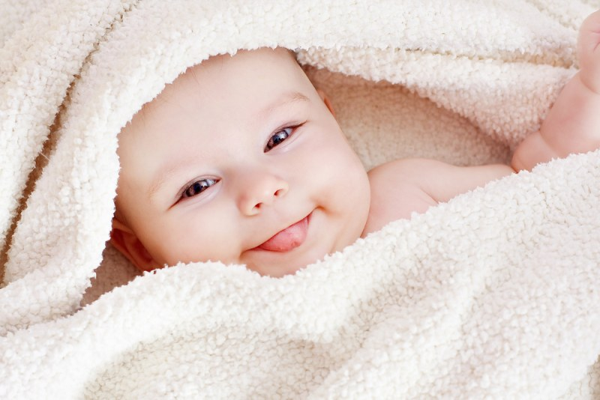
Процесс усвоения ребенком родного языка (А. Гвоздев)
Крики (1,5-2 мес.)

Slide 22
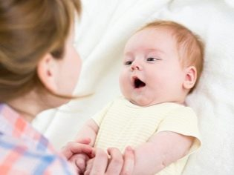
Гуление (3-4 мес.)
Представляет собой протяжные негромкие певучие звуки или слоги-какправило, это цепочки гласных, близких к а,у,ы, часто в сочетании с согласными г,м.

Slide 23
Лепет (5-6 мес)
Это сочетание гласных и согласных (ма-ма, ба-ба, та-та). Не смотря на то, что лепет бывает похож на слова, малыш не вкладывает в эти звуки никакого значения.

Slide 24
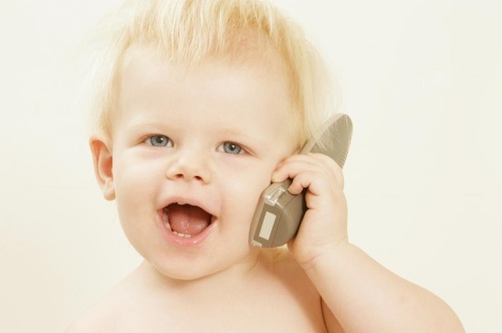
Слова (1 год)

Slide 25
Далее идут:
-Словосочетания;
-фразы (1.5-2 года);
-самостоятельная связная речь;

Slide 26
Цели:
Первый год жизни: развивать понимание речи.
Второй год жизни: стимулировать развитие речи.
Третий год жизни: развивать речь, использовать звукоподражательные слова, упражнять детей в их произнесении с разной громкостью и скоростью, в правильном произношении гласных и простых согласных.
Четвертый год жизни: развивать речь, развивать артикуляционный аппарат и готовить его к правильному произношению шипящих звуков.
Пятый год жизни: организовать эффективную систематическую работу по освоению норм русского языка в области фонетики/
Шестой год жизни: обогащение словаря, развитие грамматически правильной речи.
Седьмой год: развитие самостоятельной связной речи.

Slide 27
Критические периоды развития речи
Весь период речевого развития от года до шести считается сензитивным, т.е. особо чувствительным как к восприятию речи окружающих, так и к влиянию разных факторов внешней и внутренней среды.
Первая гиперсензитивная фаза от 1 года до 1,5-2 лет - период накопления первых слов в словарном запасе ребёнка.
Вторая гиперсензитивная фаза 2,5-3,5 года – период овладения развернутой фразовой речью.
Третья гиперсензитивная фаза 5-6 лет – период формирования контекстной речи, т.е. самостоятельного порождения текста.

Slide 28
Поэтому нельзя упускать время…. необходимо помогать развиваться ребёнку в дошкольном возрасте!

